Slide 1



INISIASI 2
Rumus-rumus Peluang

Slide 2
TUJUAN INSTRUKSIONAL KHUSUS
Setelah mempelajari materi ini diharapkan mahasiswa mampu:
Menghitung peluang kejadian komplemen;
Menghitung peluang kejadian irisan;
Menghitung peluang kejadian gabungan;
Menghitung peluang kejadian bersyarat;
Menghitung peluang kejadian independen.

Slide 3
Definisi Peluang

Slide 4
Rumus-rumus Peluang
Komplemen
Gabungan
Irisan
Peluang Bersyarat & Independen

Slide 5
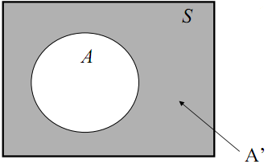

=Komplemen=
Komplemen dari kejadian A terhadap Semesta (S) yang dilambangkan dengan A’ merupakan himpunan semua elemen S yang tidak berada dalam A.
Komplemen A terhadap S dapat dinotasikan dengan

Slide 6
=Komplemen= Contoh :
Sekeping uang logam dilemparkan 6 kali berturut-turut. Berapa peluang sekurang-kurangnya sisi gambar muncul sekali?
Misalkan E adalah kejadian yang ditanyakan.
Ruang contoh S mempunyai 2⁶ = 64 titik contoh, karena setiap pelemparan menghasilkan 2 kemungkinan dan dilemparkan sebanyak 6 kali.
P(E) = 1 – P(E’), dengan E’ menyatakan kejadian bahwa sisi gambar tidak muncul barang sekalipun. Dan ini hanya dapat terjadi dalam satu cara, yaitu bila semua pelemparan menghasilkan sisi angka yang memiliki peluang 1/64.
Sehingga P(E’) = 1/64 dan P(E) = 1 – 1/64 = 63/64.

Slide 7
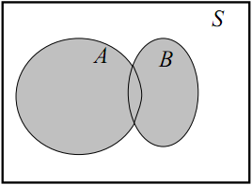
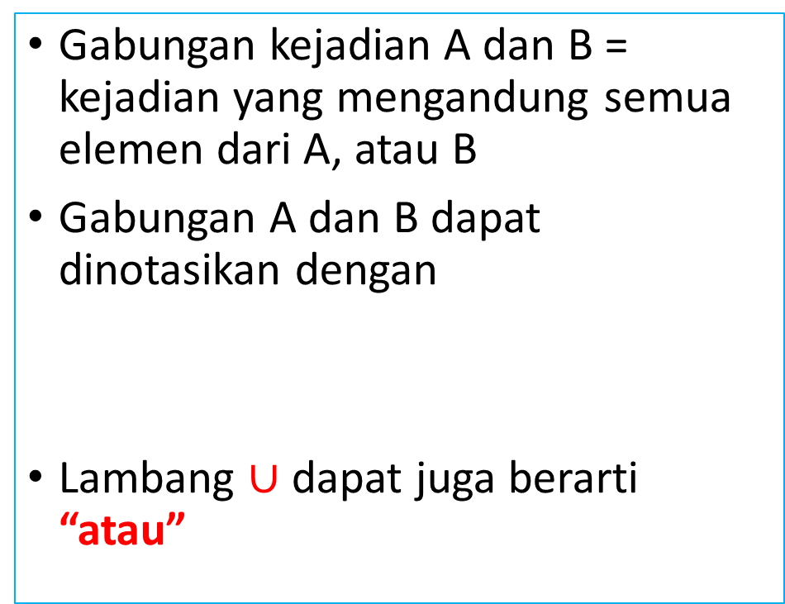
=Gabungan=
Gabungan kejadian A dan B = kejadian yang mengandung semua elemen dari A, atau B
Gabungan A dan B dapat dinotasikan dengan
Lambang $∪$ dapat juga berarti “atau”

Slide 8
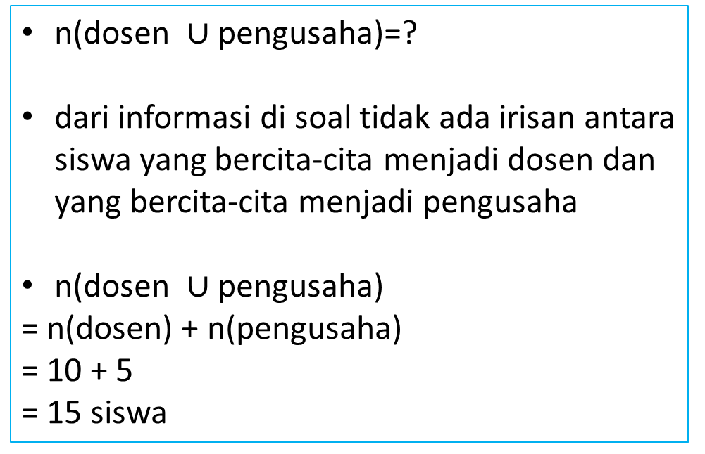
=Gabungan= Contoh :
Dalam suatu kelas di SMA X ada 10 orang yang bercita-cita ingin menjadi dosen, 5 orang ingin menjadi pengusaha, 8 orang ingin menjadi motivator, 3 orang ingin menjadi pengusaha dan motivator, dan 20 orang bercita-cita yang lainnya. Berapa orang siswa yang bercita-cita menjadi dosen atau pengusaha?
n(dosen $∪$ pengusaha)=?
dari informasi di soal tidak ada irisan antara siswa yang bercita-cita menjadi dosen dan yang bercita-cita menjadi pengusaha
n(dosen $∪$ pengusaha)
= n(dosen) + n(pengusaha)
= 10 + 5
= 15 siswa

Slide 9
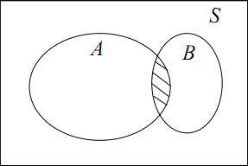
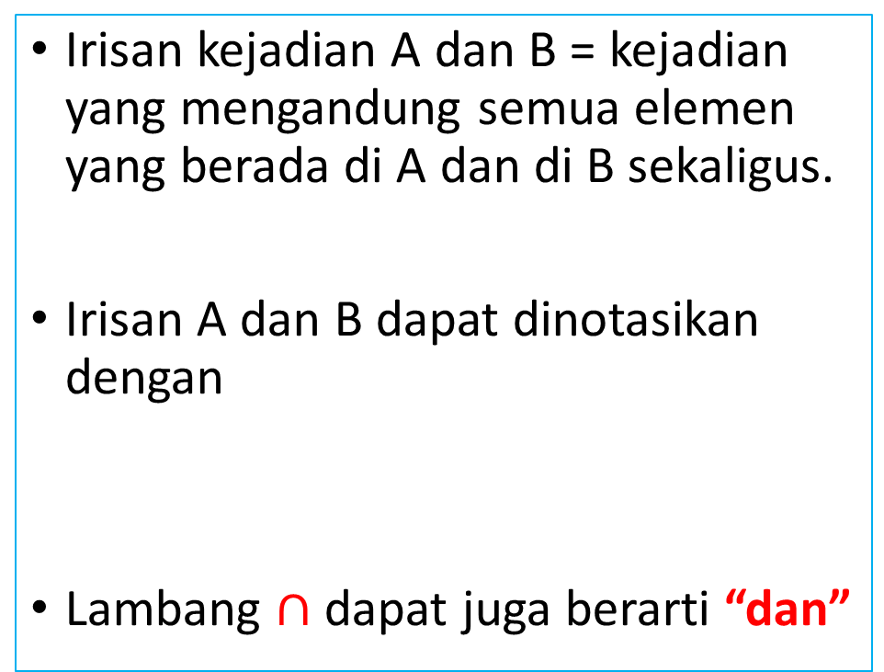
=Irisan=
Irisan kejadian A dan B = kejadian yang mengandung semua elemen yang berada di A dan di B sekaligus.
Irisan A dan B dapat dinotasikan dengan
Lambang $∩$ dapat juga berarti “dan”

Slide 10
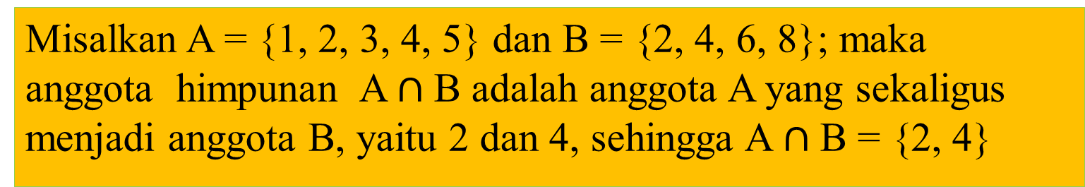
=Irisan= Contoh :
Misalkan A = {1, 2, 3, 4, 5} dan B = {2, 4, 6, 8}; maka anggota himpunan A $∩$B adalah anggota A yang sekaligus menjadi anggota B, yaitu 2 dan 4, sehingga A $∩$B = {2, 4}
Bila R adalah himpunan semua pembayar pajak dan S adalah himpunan semua orang yang berusia di atas 65 tahun, maka R S adalah himpunan semua pembayar pajak yang berusia di atas 65 tahun{2, 4}

Slide 11
=Peluang bersyarat =
Peluang bersyarat = peluang dari suatu peristiwa yang terjadi setelah peristiwa lain terjadi.

Slide 12
=Peristiwa bersyarat = Contoh….
H = berhutang
K = kaya berlimpah
Mis : K₁H₂ = peristiwa bahwa yang pertama kaya dan yang kedua berhutang
Satu daftar langganan memuat 25 nama. Dua puluh orang di antara mereka mempunyai kekayaan yang melimpah, sedang 5 orang sisanya mempunyai hutang yang banyak. Dua orang akan dipilih secara random dari daftar ini dan statusnya diperiksa.
Hitunglah peluang bahwa:
keduanya mempunyai hutang yang banyak
satu orang berhutang banyak dan yang lain kaya melimpah.
Jawab
a.
P(H₁) = peluang memilih satu orang dari kelompok 25 orang yang 20 di antaranya kaya dan 5 yang lain berhutang.
P(H₁) = 5/25.
Jika H₁ telah terjadi, maka dalam kelompok itu tinggal 24 orang dengan komposisi 20 kaya dan 4 berhutang, sehingga P(H₂|H₁) = 4/24.

Slide 13
=Peluang bersyarat = Contoh….
Jawab
b.
Satu daftar langganan memuat 25 nama. Dua puluh orang di antara mereka mempunyai kekayaan yang melimpah, sedang 5 orang sisanya mempunyai hutang yang banyak. Dua orang akan dipilih secara random dari daftar ini dan statusnya diperiksa.
Hitunglah peluang bahwa:
keduanya mempunyai hutang yang banyak
satu orang berhutang banyak dan yang lain kaya melimpah.
Peristiwa (tepat seorang berhutang) adalah gabungan dua peristiwa yang saling pisah K₁H₂ dan H₁K₂.
P(tepat seorang berhutang)

Slide 14

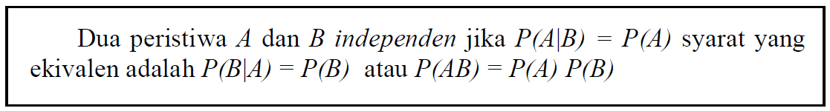
=Peluang kejadian independen =
Contoh
Insinyur menggunakan istilah keandalan sebagai nama alternatif bagi peluang bahwa suatu benda tidak mati. Misalkan satu sistem mekanik terdiri dari dua komponen yang berfungsi secara independen. Dari hasil pengujian yang luas, diketahui bahwa komponen 1 mempunyai keandalan 0,98 dan komponen 2 mempunyai keandalan 0,95. Jika sistem itu hanya dapat berfungsi jika kedua komponen berfungsi, berapakah keandalan sistem itu?

Slide 15

SELESAI
Jangan lupa selalu berdoa sebelum dan sesudah belajar.

